Slide 1
Министерство науки и высшего образования Российской Федерации Федеральное государственное автономное образовательное учреждение высшего образования
«Московский государственный юридический университет имени О.Е. Кутафина (МГЮА)»
Северо-Западный институт (филиал)
Кафедра частно-правовых наук
МАГИСТЕРСКАЯ ПРОГРАММА
МАГИСТР ЧАСТНОГО ПРАВА
Автор: заведующий кафедрой частно-правовых наук, к.ю.н., доцент Шелепина Е.А.
2026

Slide 2
ЦЕЛЬ МАГИСТЕРСКОЙ ПРОГРАММЫ
«МАГИСТР ЧАСТНОГО ПРАВА»
Подготовка магистров в области гражданского права, международного частного права, договорного права, права интеллектуальной собственности, жилищного права, в сфере банкротства.
Подготовка юристов-практиков, способных осуществлять профессиональную деятельность как в государственных, так и в частных, и в международных компаниях.

Slide 3
ОСНОВНЫЕ ДИСЦИПЛИНЫ ПРОГРАММЫ
Актуальные проблемы права и правоприменения
Гражданское и торговое право зарубежных стран
Частное право в цифровой экономике
Проблемы правового регулирования оборота недвижимости
Вещное право: проблемы и тенденции развития
Общие проблемы договорного права
Гражданско-правовая ответственность в российском и зарубежном праве
Исключительные права в гражданском обороте
Сделки и представительство в частном праве
Проблемы участия юридических лиц в гражданском обороте
Методика подготовки магистерской диссертации
Практики (учебная, производственная)

Slide 4
ДИСЦИПЛИНЫ ПО ВЫБОРУ ОБУЧАЮЩИХСЯ
(в сфере участия в гражданском обороте юридических лиц)
Банкротство юридических лиц
Проблемы правового регулирования оборота ценных бумаг
Обеспечение исполнения обязательств юридических лиц
Рассмотрение корпоративных споров в арбитражных судах

Slide 5
ДИСЦИПЛИНЫ ПО ВЫБОРУ ОБУЧАЮЩИХСЯ
(в сфере договоров в судебной и деловой практики)
Договоры в сфере госзакупок
Договор аренды в предпринимательской деятельности
Договор подряда в предпринимательской деятельности
Договоры в сфере возмездного оказания услуг

Slide 6
ДИСЦИПЛИНЫ ПО ВЫБОРУ ОБУЧАЮЩИХСЯ
(в сфере защиты интересов граждан)
Личные неимущественные права
Защита прав потребителей: материальные и процессуальные аспекты
Особенности наследования отдельных видов имущества
Особенности рассмотрения судами семейных дел

Slide 7
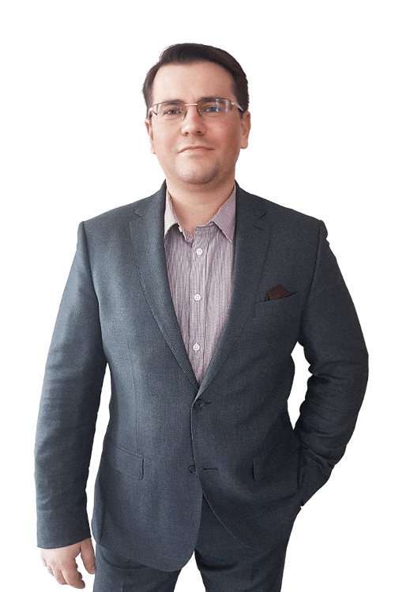
РУКОВОДИТЕЛЬ МАГИСТЕРСКОЙ ПРОГРАММЫ «МАГИСТР ЧАСТНОГО ПРАВА»
Богданов Дмитрий Евгеньевич, доктор
юридических наук, доцент
профессор кафедры гражданского права и гражданского процесса Северо-Западного института (филиала) Университета имени
О.Е. Кутафина (МГЮА),
Третейский судья Третейского суда при АНО
юридической поддержки
предпринимательской деятельности «Право»
Дисциплины : «Гражданское и торговое право зарубежных стран», руководство магистерских диссертаций

Slide 8
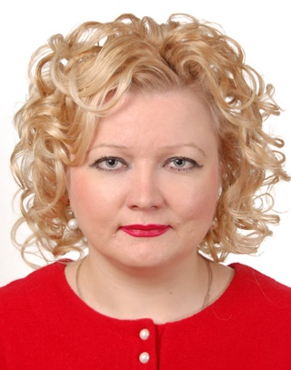
ВЕДУЩИЕ ПРЕПОДАВАТЕЛИ
ПРОГРАММЫ «МАГИСТР ЧАСТНОГО ПРАВА»
Воронина Наталья Павловна, доктор юридических наук, доцент
профессор кафедры гражданского права и
гражданского процесса Северо- Западного института (филиала)
Университета имени О.Е. Кутафина (МГЮА)
Дисциплины: «Вещное право: проблемы и тенденции развития», руководство магистерских диссертаций

Slide 9
ВЕДУЩИЕ ПРЕПОДАВАТЕЛИ ПРОГРАММЫ
«МАГИСТР ЧАСТНОГО ПРАВА»
Шелепина Елена Александровна,
заведующий кафедрой частно-правовых наук Северо-Западного института (филиала) Университета имени О.Е. Кутафина (МГЮА), к.ю.н., доцент
Батова Оксана Сергеевна
доцент кафедры частно-правовых наук Северо-Западного института (филиала) Университета имени О.Е. Кутафина (МГЮА), к.ю.н., доцент
Жариков Андрей Анатольевич
доцент кафедры частно-правовых наук Северо-Западного института (филиала) Университета имени О.Е. Кутафина (МГЮА), к.ю.н., доцент
Карпикова Людмила Валериевна
старший преподаватель кафедры частно-правовых наук Северо-Западного института (филиала) Университета имени О.Е. Кутафина (МГЮА), к.ю.н.
Кирсанов Константин Александрович
доцент кафедры частно-правовых наук Северо-Западного института (филиала) Университета имени О.Е. Кутафина (МГЮА), к.ю.н., доцент
Кондратовская Светлана Николаевна
доцент кафедры частно-правовых наук Северо-Западного института (филиала) Университета имени О.Е. Кутафина (МГЮА), к.ю.н., доцент

Slide 10
ВЕДУЩИЕ ПРЕПОДАВАТЕЛИ ПРОГРАММЫ
«МАГИСТР ЧАСТНОГО ПРАВА»
Кузнецова Елена Владимировна
доцент кафедры частно-правовых наук Северо-Западного института (филиала) Университета имени О.Е. Кутафина (МГЮА), к.ю.н., доцент
Макарьин Андрей Альбертович
доцент кафедры частно-правовых наук Северо-Западного института (филиала) Университета имени О.Е. Кутафина (МГЮА), к.ю.н.
Онищенко Ирина Сергеевна
доцент кафедры частно-правовых наук Северо-Западного института (филиала) Университета имени О.Е. Кутафина (МГЮА), к.ю.н., доцент
Попович Марина Михайловна
доцент кафедры частно-правовых наук Северо-Западного института (филиала) Университета имени О.Е. Кутафина (МГЮА), к.ю.н., доцент
Страхов Сергей Евгеньевич
cтарший преподаватель кафедры частно-правовых наук Северо-Западного института (филиала) Университета имени О.Е. Кутафина (МГЮА)
Шмакова Екатерина Борисовна
старший преподаватель кафедры частно-правовых наук Северо-Западного института (филиала) Университета имени О.Е. Кутафина (МГЮА)

Slide 11
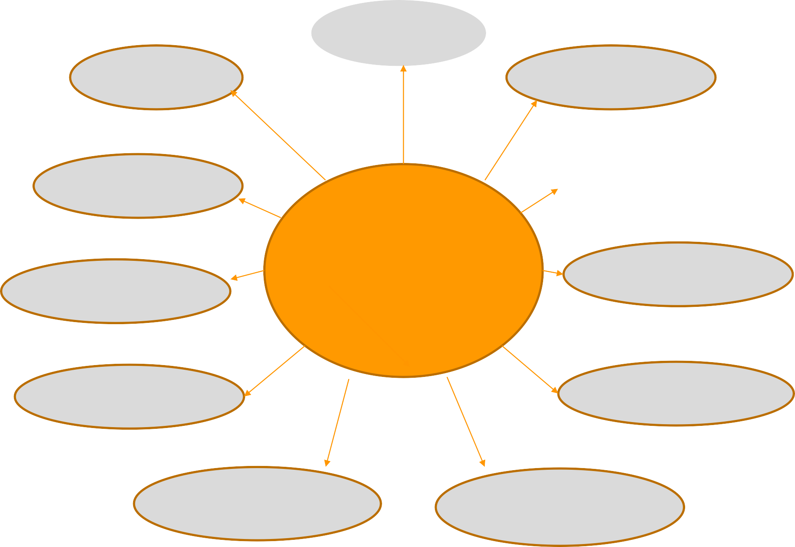

Нотариат
Нотариат
Коммерческие
организации
Адвокатура
Суды и
прокуратура
Корпорации
,
Трудоустройство
выпускников программы
Некоммерческие организации
Частная
практика
Консалтинговые фирмы
Государственные органы
Арбитражные управляющие
Органы местного самоуправления

Slide 12
ВОЗМОЖНОСТИ ПОСЛЕ ОКОНЧАНИЯ МАГИСТРАТУРЫ
Степень магистра права, диплом Университета имени О.Е.Кутафина (МГЮА)
  Преимущества при трудоустройстве
    Возможность получить более высокооплачиваемую работу
Расширение профессиональных горизонтов
Получение знаний о последних новеллах законодательства
Изучение тенденций судебной практики
  Возможность обучения в аспирантуре

Slide 13

Направление подготовки: 40.04.01 – Юриспруденция
Формы обучения – очная (срок обучения 2 года) и заочная (срок обучения 2 года и 3 месяца)
ПРИЕМНАЯ КОМИССИЯ
Адрес: г. Вологда, улица Марии Ульяновой,18 Телефон: 8-800-201-74-04 – звонки по России бесплатно
Информация на сайте: vfmgua.ru

Slide 14
Высшее образование в современных условиях – важный залог
профессионального роста и успешной карьеры!

